Slide 1
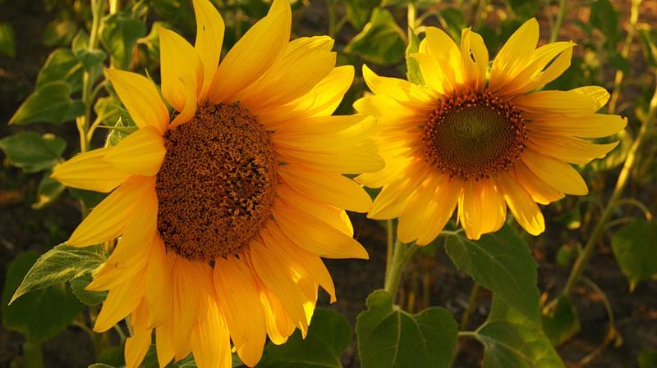
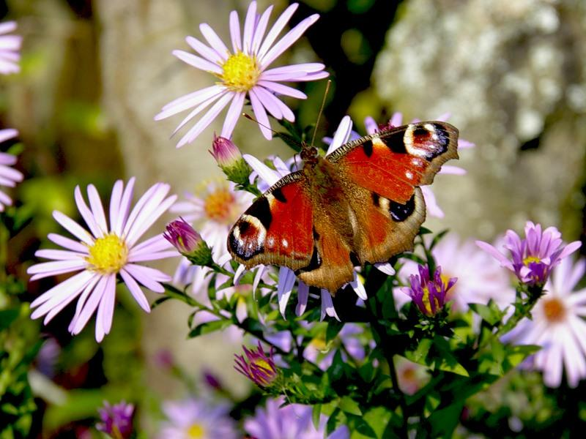
Муниципальное бюджетное дошкольное образовательное учреждение детский сад комбинированного вида №1 « Колокольчик»
Тема:« Экологическая гостиная»
область« познание»

Slide 2
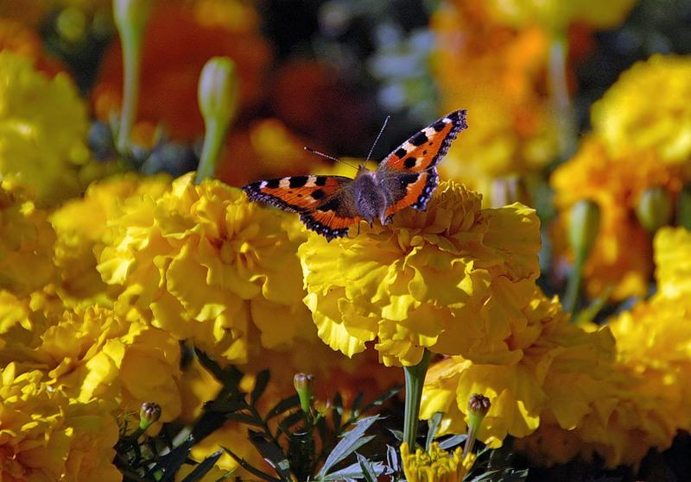
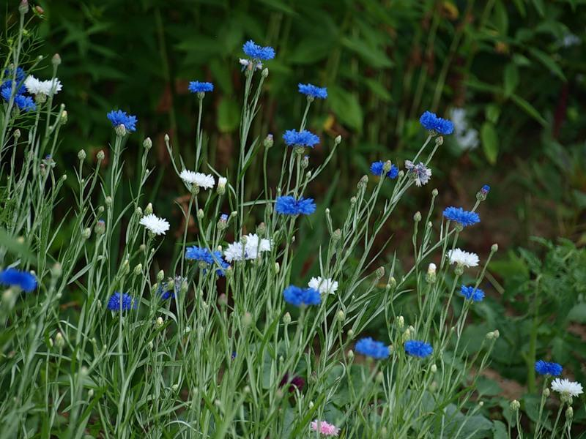
Актуальность проблемы
« …из всех знаний наиболее полезно для нас знание природы, её законов» (Ж.-Б. Ламарк) «Как прекрасно создана Земля!
Какое великолепие форм и красок!
И всё это для человека. Но и сам
человек часть природы и обязан беречь
её в своих интересах и интересах
будущих поколений»

Slide 3
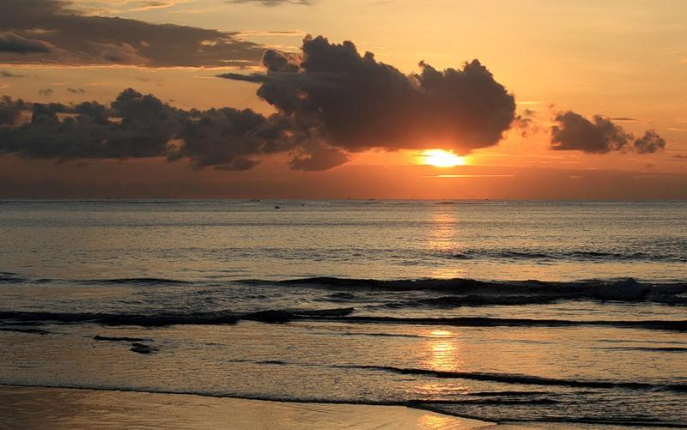
Слово «экология» стало модным. К сожалению, его стали употреблять к месту и не к месту, зачастую не понимая всей сложности экологических проблем и их серьёзности.
Чернобыльская катастрофа, аварии нефтяных танкеров, отравленная ядовитыми стоками промышленных предприятий акватория, исчезающие леса, загрязнённый воздух… Сложившееся на Земле положение учёные оценивают как экологический кризис. И нет сегодня более важной задачи, чем поиск путей выхода из него
Экологическая культура в современном мире приобретает первостепенное значение для сохранения жизни на Земле, и воспитание нужно начинать с раннего возраста……

Slide 4
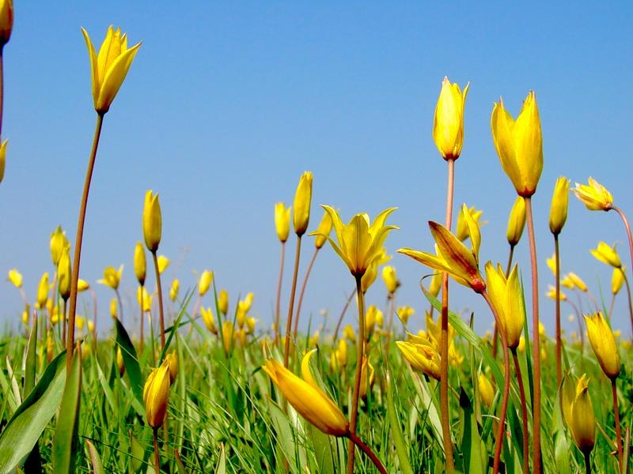
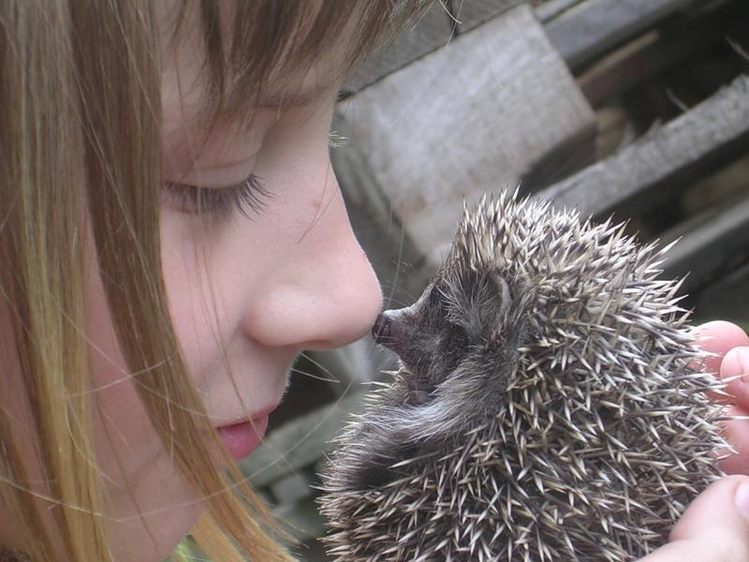
ПРОБЛЕМА СЕГОДНЯ:
« ребенок и Природа»
Цель работы:
воспитание основ экологической культуры у детей дошкольного возраста.

Slide 5
Направление работы
РОДИТЕЛИ
-анкетирование;
-профилактические беседы;
-консультации;
-листовки-обращения;
-родительские собрания;
-инструктажи 1 раз в квартал;
- экологические субботники;
-праздники.

Slide 6
ДЕТИ
-выставки рисунков и поделок;
-целевые прогулки;
-акции;
-досуги;
-изготовление атрибутов для экологических игр;
- экологические проекты;
-игры в экспериментальных уголках;

Slide 7
ПЕДАГОГИ
-заседания «Круглого стола»;
-консультации;
-педсоветы;
-выставки и обзор литературы;
-изготовление пособий и игр для обучения экологической культуры дошкольников.
Разработках проектов по экологической теме.

Slide 8
СОЦИУМ
(МОУКСОШ, РММУК, «ДКЦ», РМУК, ЦДОД, ДШИ, МУЗ ЦРД)
-целевые прогулки;
-экскурсии ;
-викторины;
-совместные конкурсы стихов, рисунков.

Slide 9
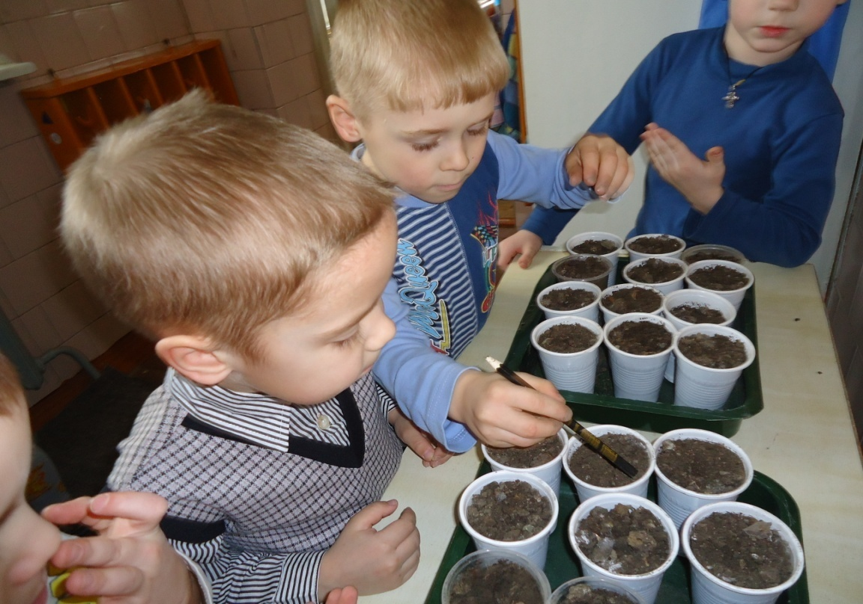
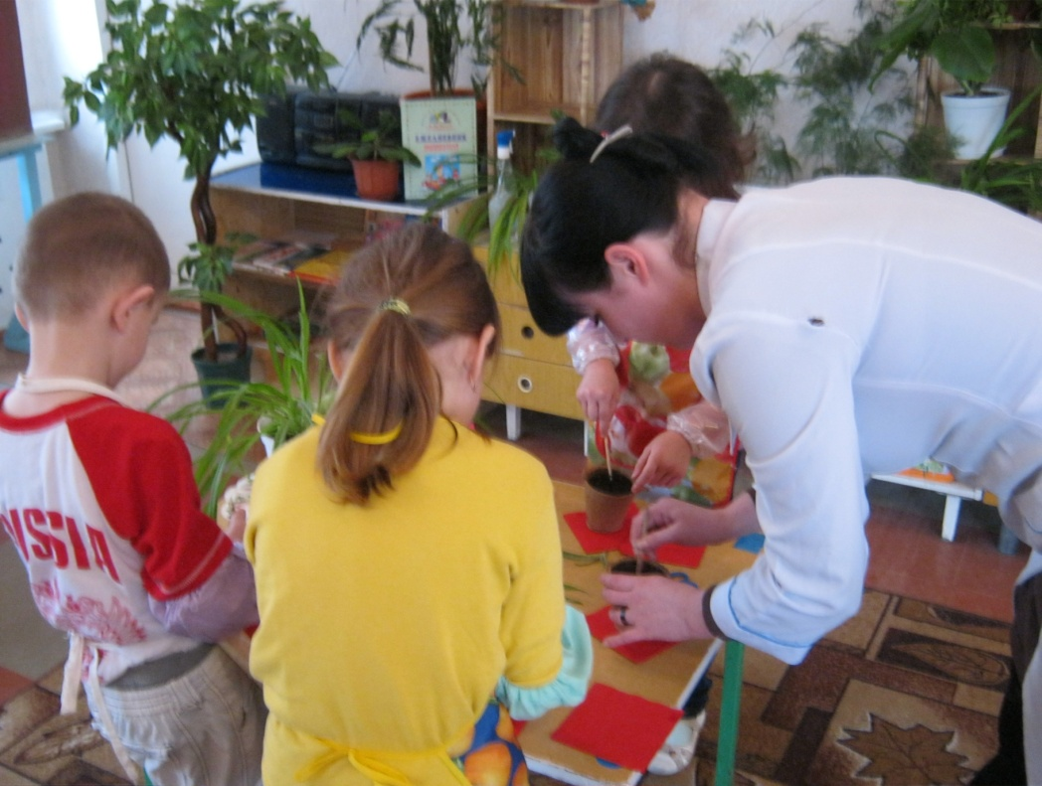
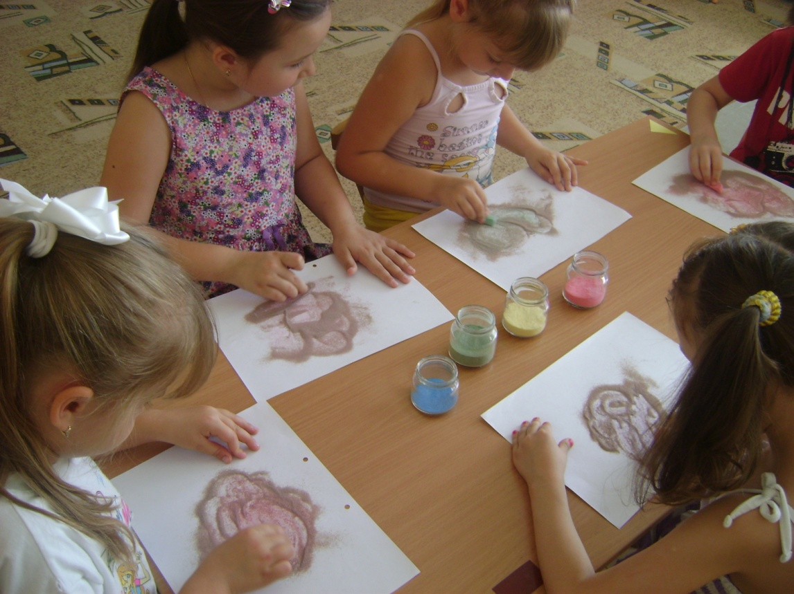
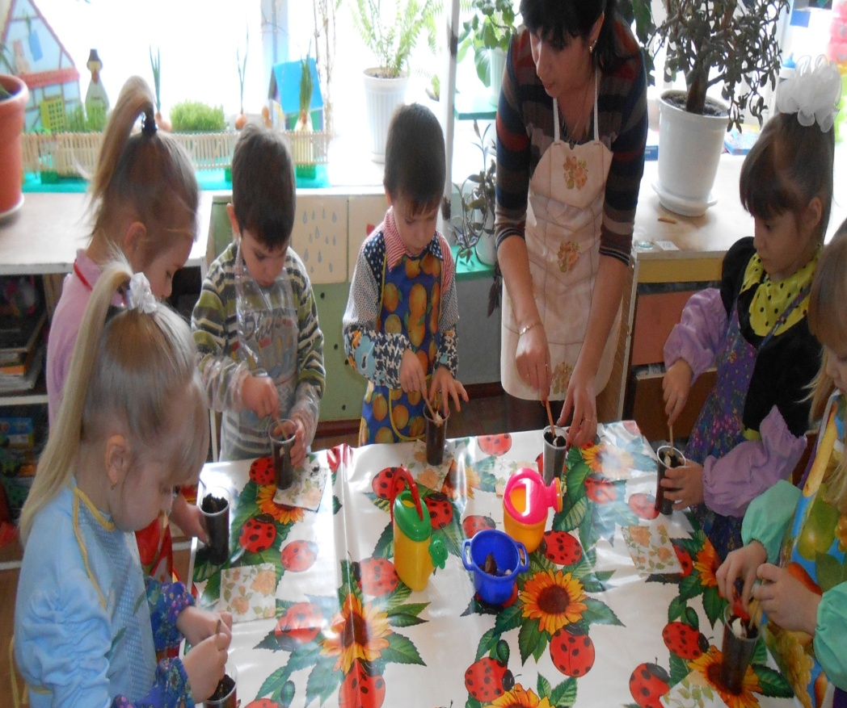
.

Slide 10
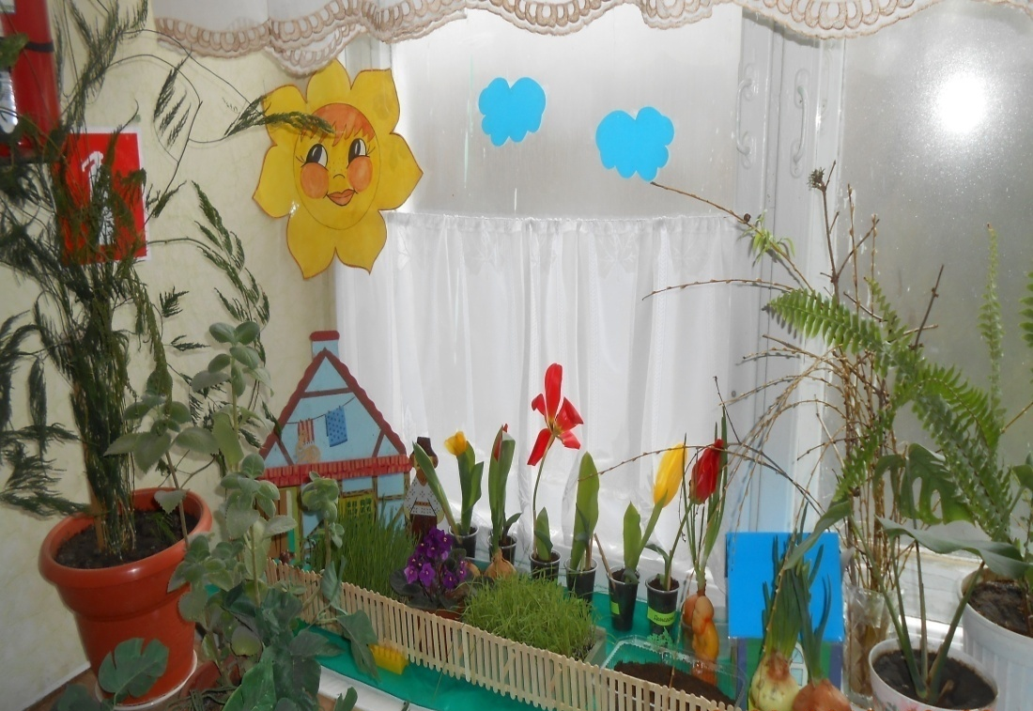
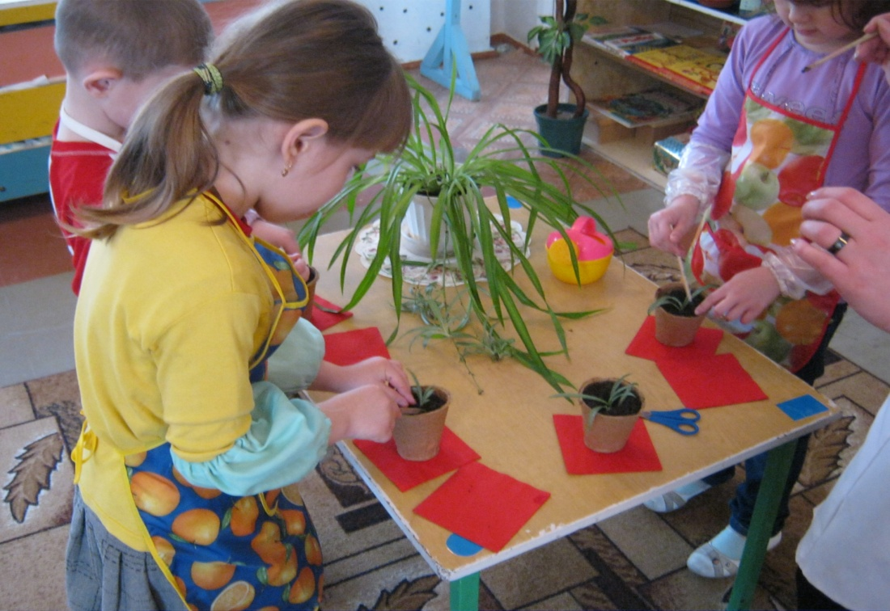
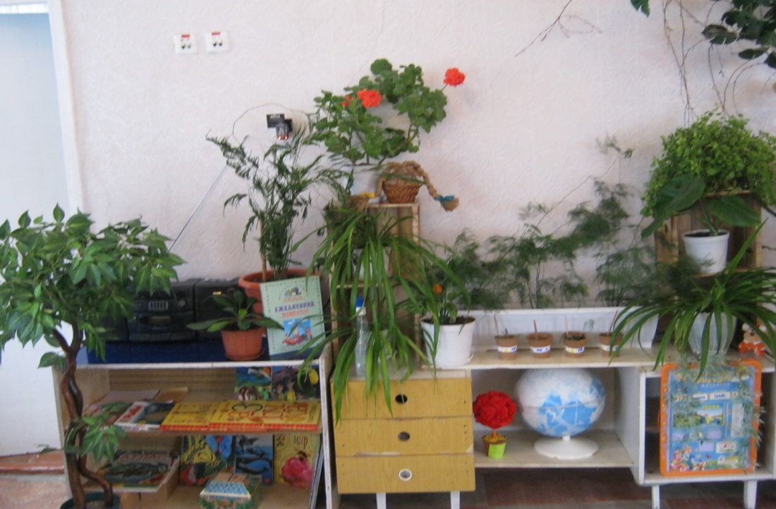
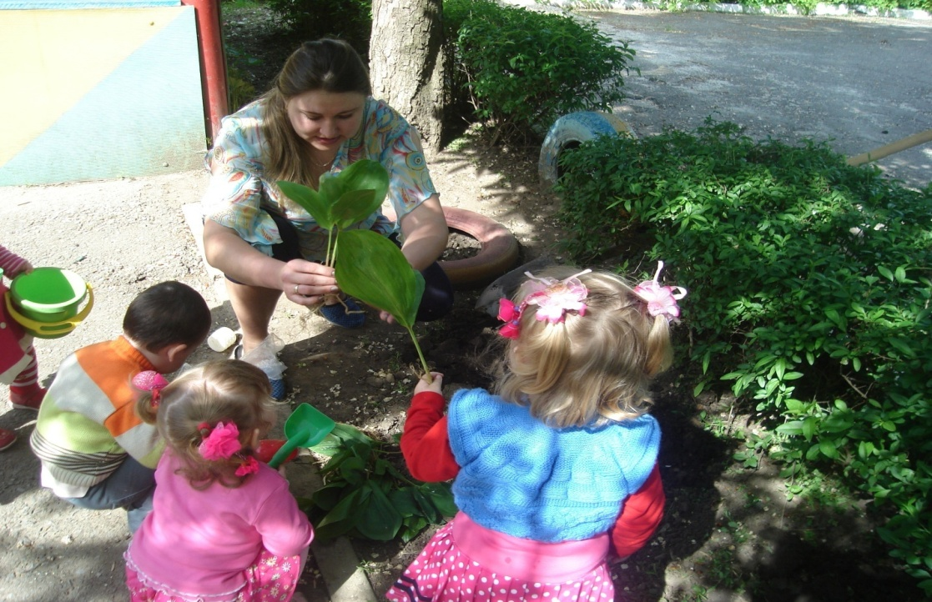
РАЗВИВАЮЩАЯ СРЕДА

Slide 11
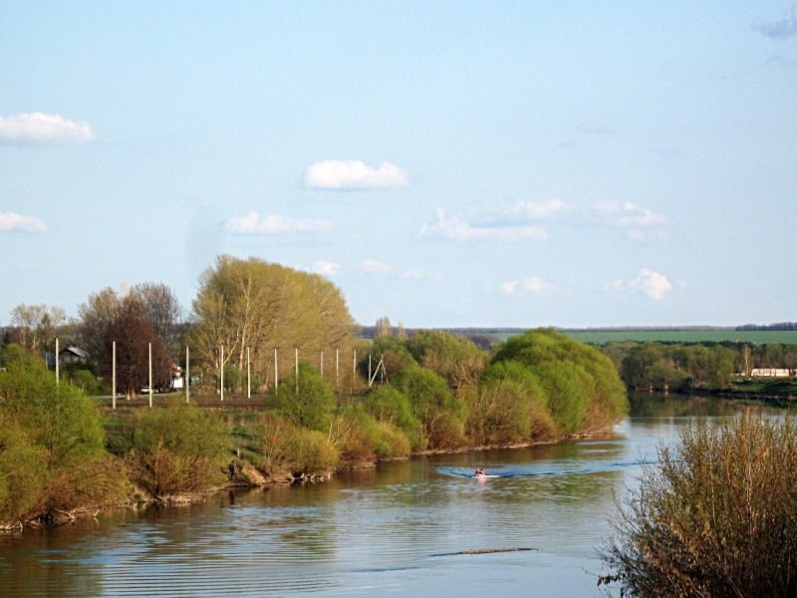
« Бережное отношение к природе должно стать нормой поведения людей, Поэтому уже с детских лет мы должны знать, что можно сделать, чтобы наша Земля, Земля Донского края стала краше, зеленей и богаче»
(М.А. Шолохов)

Slide 12
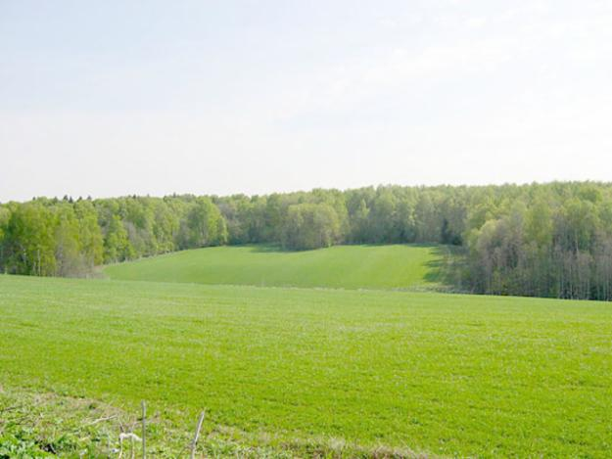
русские пословицы о земле
Нет плохой земли, есть плохие пахари.
Корми, как земля кормит, учи, как земля учит,
люби, как земля любит.
Небо и земля разделены, но они делают одно дело.
Когда поднимается одна пылинка, в ней содержится вся земля, когда распускается один цветок, раскрывается целый мир.

Slide 13
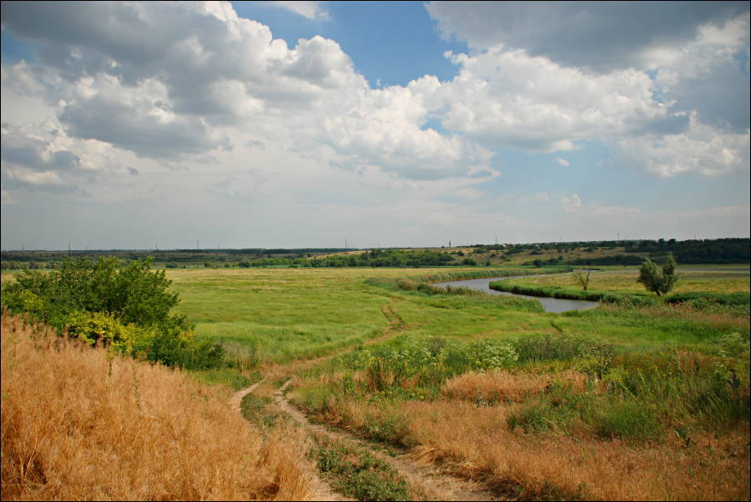
«Если каждый человек на кусочке своей земли сделал бы всё, что он может, как прекрасна была бы земля наша.»
( А.П. Чехов. )
Не умеем беречь природу, распахиваем, и заливаем всё подряд. Кучи мусора, отвалов, заросли амброзии, вместо озёр – болота» - писал
( С.Н.Пархоменко)

Slide 14
Спасибо за внимания!

